Slide 1


实训项目-小说阅读
02 实现小说分类页面

Slide 2
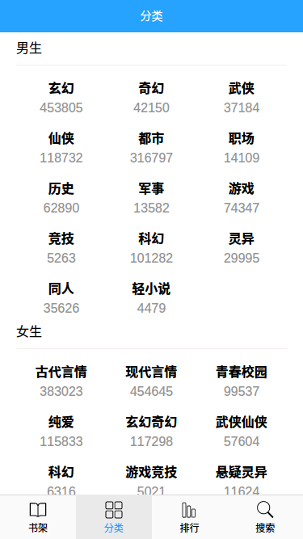
实训目标
完成小说分类页面的制作

Slide 3
任务描述
任务一、安装axios,并对axios进行配置
任务二、使用Node创建接口代理和转发
任务三、封装调用API的方法
任务四、将请求的数据展示到页面

Slide 4
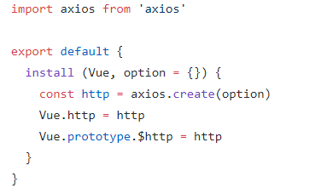

重难点分析-1
1、axios的安装
2、在src目录下创建utils文件夹,在utils文件下创建ajax.js文件,在ajax.js文件下配置axios
3、在main.js内引入ajax.js,并配置公共的接口地址

Slide 5
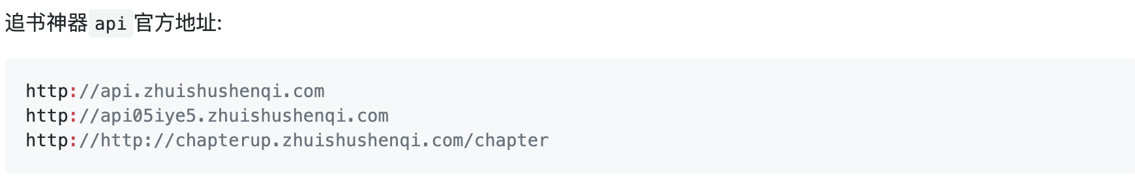
重难点分析-2
1.由于追书神器api后端不允许跨域,但是跨域问题一般只存在于浏览器端,后端不存在跨域,所以我们需要Node创建一个代理,先用Node请求追书神器api的数据,我们在通过axios请求Node请求过来的数据,这样我们就能够将数据展示到页面，以下是通过代理要请求的接口地址：
2.由于官方api地址没有进行CROS处理,所以调用时会存在跨域问题,这里提供了一个代理地址:
代理地址：http://47.94.231.184/

Slide 6
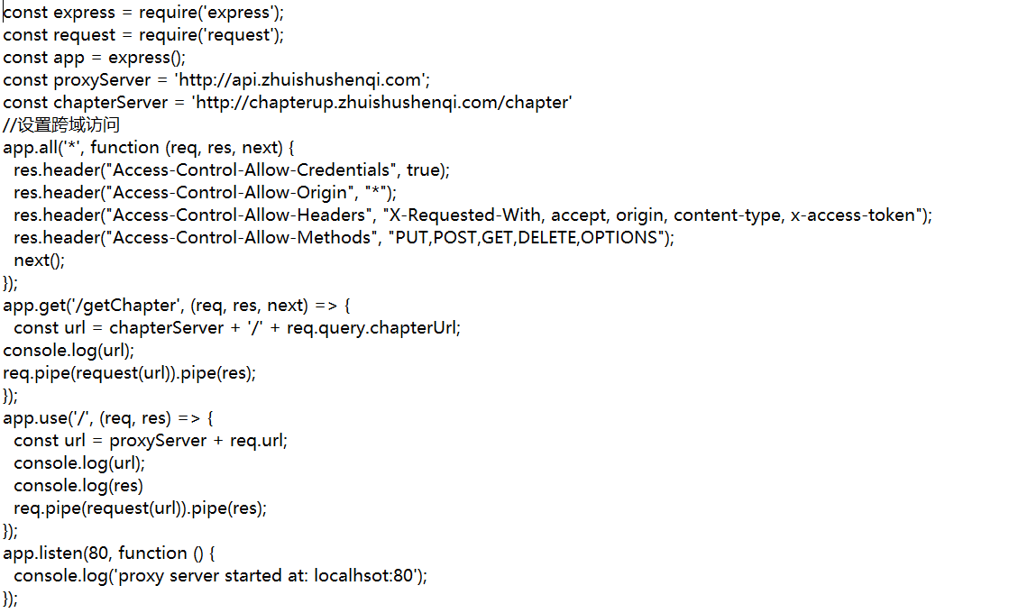
重难点分析-2
3.如果大家不想用提供的代理地址，在这里我们可以使用node的express框架写一个接口代理，具体代码如下:

Slide 7
重难点分析-3
1.要实现分类功能,我们需要封装调用API的方法.首先,在src目录下创建api文件夹,在api文件夹下api.js,在api.js文件内封装调用接口的方法，我们在编写调用小说接口时需要参数接口文档，下面是接口文档的地址：
https://github.com/zimplexing/vue-nReader/blob/master/doc/zhuishushenqi.md
2.接下来我们需要在api.js文件内封装获取数据的接口，具体代码请查看以下地址：
https://github.com/YangMr/vue-nReader/blob/master/src/api/api.js

Slide 8
重难点分析-4
1.要将请求的数据展示到页面，我们需要在components目录下创建category文件夹，在该文件夹下创建Bookcategory.vue文件，在该文件内引入之前封装好的api.js文件，在vue生命周期的created()钩子函数内调用获取分类的接口，并在data内初始化一些属性，用来保存接收的数据，具体代码如下：
data () {
return {
//用来保存请求到的数据
category: null,
//用来保存分类的类型
categoryType: {
male: '男生',
female: '女生',
press: '出版'
}
}
}

Slide 9
重难点分析-4
2.在vue声明周期created钩子函数内调用接口方法，具体代码如下：
created () {
api.getCategory().then(response => {
this.category = response.data
}).catch(err => {
console.log(err)
})
}

Slide 10
重难点分析-4
3.将获取到的数据进行渲染，具体代码如下：
<section v-for="(item ,key, index) in category" :key="index">
<p class="category-type">{{categoryType[key]}}</p>
<ul>
<li v-for="(cat, index) in item" :key="index" @click="$router.push({path:'/bookcat/detail',query:{gender:key,major:cat.name}})">
<p class="category">{{cat.name}}</p>
<span class="book-count">{{cat.bookCount}}</span>
</li>
</ul>
</section>

Slide 11
重难点分析-4
4.将数据渲染到页面之后，我们还需要设置css样式，具体代码如下：
<style scoped>
ul {display: flex;flex-direction: row;flex-wrap: wrap;margin-left: 1rem;margin-right: 1rem;}
li {width: 33.3%;text-align: center}
.category {font-weight: bold;font-size: 0.8rem;margin-bottom: 0.1rem;margin-top: 0.8rem;line-height: 1.3rem;}
.category-type {line-height: 2rem;margin-top: 0;margin-bottom: 0;margin-left: 1rem;margin-right: 1rem;border-bottom: 1px solid #f3eded;}
.book-count {color: #959595;}
</style>

Slide 12
技能总结
1、Axios的使用
2、Node.js与Express的使用
3、Vue基础语法的使用
4、HTML5与CSS3的使用

